Slide 1

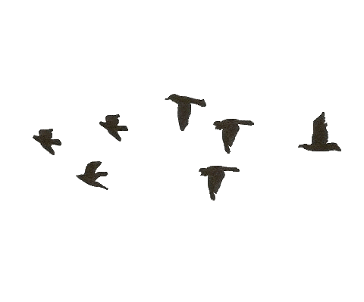



Toán: Ôn tập
Thứ sáu ngày 17 tháng 9 năm 2021
Chào mừng các em học sinh
Lớp 2

Slide 2

NỘI DUNG ÔN TẬP
Cộng, trừ các số có ba chữ số (không nhớ)
Bài tập thực hành
Trò chơi

Slide 3

Cộng, trừ các số có ba chữ số (không nhớ)

Slide 4
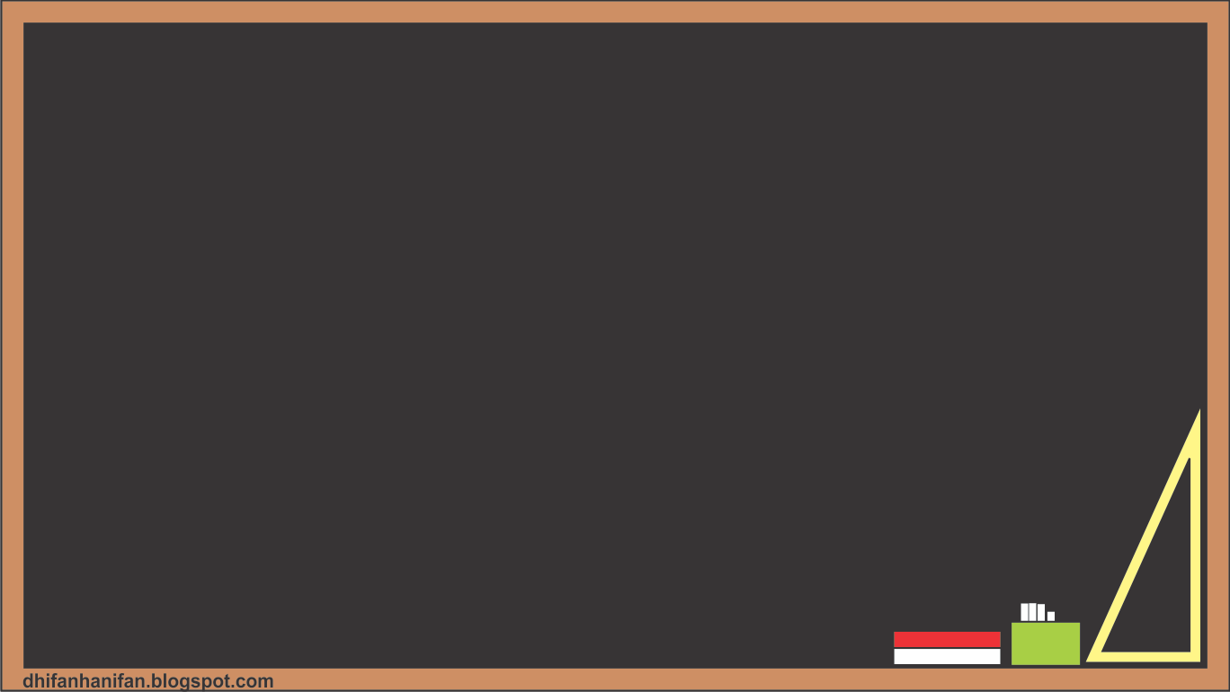
1. Quy tắc cộng các số có ba chữ số (không nhớ)
?
375
172 + 203 =
Bước 1: Đặt tính theo cột dọc
2
172
1
Viết số hạng này dưới số hạng kia, sao cho các chữ số cùng hàng thẳng cột với nhau.
7
+
3
0
203
2
3
7
Bước 2: Tính
5
Thực hiện cộng từ phải sang trái, bắt đầu từ hàng đơn vị, đến hàng chục và đến hàng trăm
2 + 3 = 5, viết 5
7 + 0 = 7, viết 7
1 + 2 = 3, viết 3

Slide 5
2. Quy tắc trừ các số có ba chữ số (không nhớ)
?
438 - 112 =
326
Bước 1: Đặt tính theo cột dọc
4
8
438
3
Viết số trừ ngay dưới số bị trừ, sao cho các chữ số cùng hàng thẳng cột với nhau.
-
2
112
1
1
3
2
Bước 2: Tính
6
Thực hiện trừ từ phải sang trái, bắt đầu từ hàng đơn vị, đến hàng chục và đến hàng trăm
8 - 2 = 6, viết 6
3 - 1 = 2, viết 2
4 - 1 = 3, viết 3

Slide 6

Bài 1: Đặt tính rồi tính:
646
311
143
20
-
+
335
163

Slide 7
Bài 2: Đúng ghi Đ, sai ghi S
152
16
346
207
120
+
-
+
22
Đ
S
Đ
168
126
327
324

Slide 8
Bài 3: Tính:
a. 345 + 422 – 35 =
=
b. 135 – 5 x 2 =
=

Slide 9

Bài 4: Đội Một trồng được 16 cây, đội Hai trồng được nhiều hơn đội Một 4 cây. Hỏi đội Hai trồng được bao nhiêu cây?
Hỏi đội Hai trồng được bao nhiêu cây?
Tóm tắt:
Bài giải
16 cây
Số cây đội Hai trồng được là:
Đội Một
16 + 4 = 20 (cây)
4 cây
Đội Hai
Đáp số: 20 cây
? cây

Slide 10


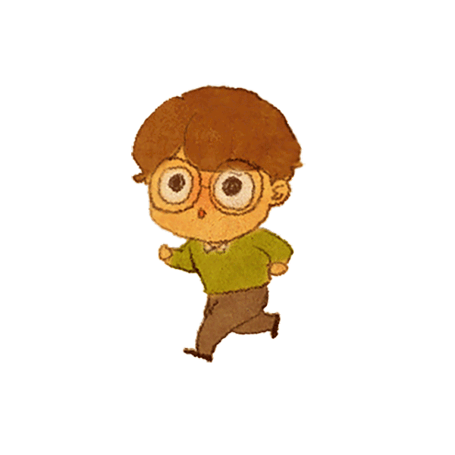
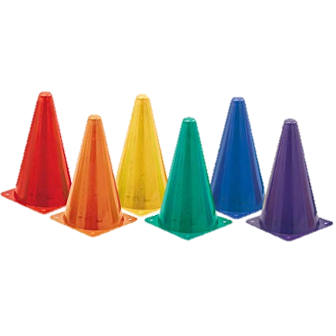
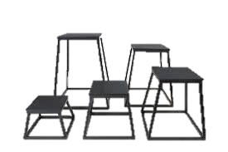
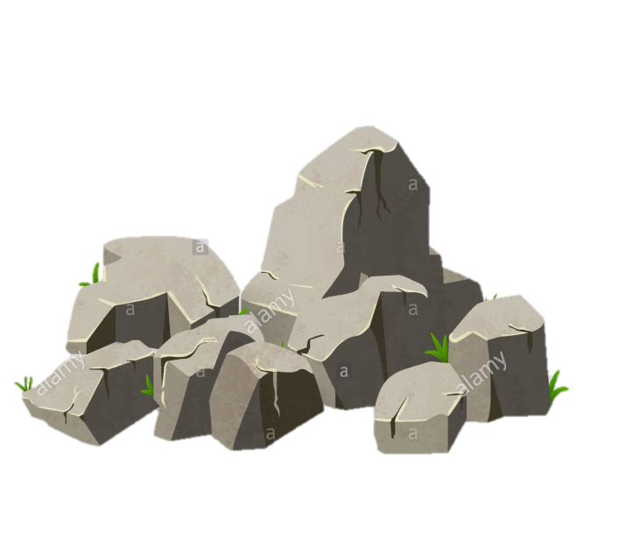

FINISH

Slide 11

Kết quả của phép tính:
146 - 25
121

Slide 12
Điền số thích hợp vào chỗ trống:
+ 32
17
49

Slide 13

Kết quả của phép tính:
142 + 225
367

Slide 14
Tìm Y, biết:
275 – Y = 241
Y = 34

Slide 15

DẶN DÒ
CHÀO TẠM BIỆT

